Slide 1
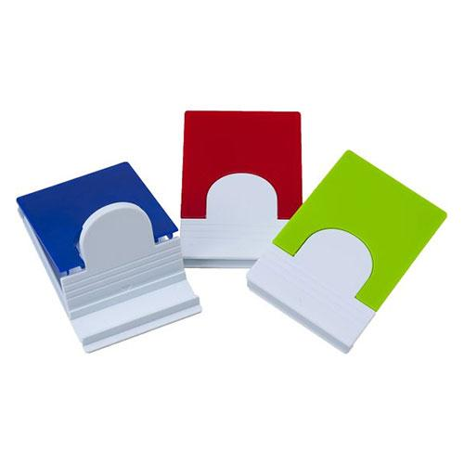
【提案書】
スマホ・タブレットスタンド
畳むとわずか10mm程度と非常に薄くなるため、持ち歩くのにも非常に便利なスマホやタブレットのスタンドです。すっきりとしたシンプルなデザインのため、どんな名入れとも相性抜群。
特徴
納期
納期スペース
仕様
カラー展開 : 3色（赤・緑・青）アソート
素材 : ABS
サイズ : 94ｘ60ｘ10mm
重量 : 20g
包装 : OPP袋入り
お見積
お見積りスペース

